Slide 1
Does haptic steering guidance instigate speeding? A driving simulator study into causes and remedies
期刊: Accident Analysis and Prevention
作者: T. Melman, J.C.F. de Winter, , D.A. Abbink
同學: 陳乃嘉

Slide 2
Introduction
高級駕駛輔助系統（ADAS）支援駕駛在車道保持，汽車追隨、煞車和迴避等任務(Eichelberger and McCartt, 2016 and Ferguson et al., 2008).
研究顯示，ADAS增加開車時的舒適性和安全性(Bengler et al., 2014 and Piao and McDonald, 2008)
在現實中，預期的安全效益通常會減少，因為駕駛會有行為適應（BA）(Elvik，2013)
BA效應的大小被認為取決於ADAS驅動的時間，駕駛對ADAS的態度（例如，駕駛員是否使用系統駕駛到極限），駕駛員體驗和ADAS的設計(Carsten et al., 2012 , Saad et al., 2004 and Sullivan et al., 2016)
如果駕駛員意識到ADAS干擾他們的駕駛任務，他們更有可能適應他們的行為。(Elvik et al., 2004a and Elvik et al., 2004b)
本研究的目的為調查三種不同設計的觸覺轉向指導對超速的影響。

Slide 3
Method
受測者
24名（女7人，男17人）
平均年齡28歲，年齡範圍為23-52歲。
有正常的視力
執照至少五年
6名參與者每天開車，4名駕車每週4-6天，5名駕車每週1-3天，5名駕駛每月一次，3名駕駛每月少於一次，1名不開車。
過去12個月的里程數， 8名受測者為1.001-5.000公里， 6名受測者為10.001-15.000公里， 3名受測者為25.001-35.000公里。
測量受測者對自動駕駛系統的熟悉度，21名聽過Google無人駕駛汽車(88％），高於國際互聯網調查之全球平均值52％ (Kyriakidis et al., 2015 ).

Slide 4
Method
設備
代爾夫特理工大學航空航天工程學院的模擬器
運行在2500 Hz的MOOG FCS ECol8000S方向盤
有自動變速箱的單軌模型（1.8m寬的重型轎車）和最大速度160km / h的模擬車輛
三個LCD投影儀可視化景物(180°和40°的水平和垂直視場)

Slide 5
Method
觸覺轉向指導設計
連續轉向指導（Cont）
T _{feedback} =（e _{future_lat·} P + e _{future_heading·} D）·K _{f}
(力反饋增益（K _{f}）= 2.0，比例增益（P）= 0.08，微分增益（D） = 0.9。)
減小反饋增益的連續轉向引導（ContRF）

Slide 6
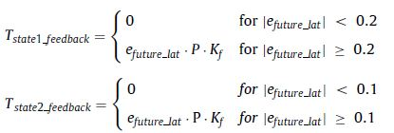
Method
觸覺轉向指導設計
帶寬指導（Band）

Slide 7
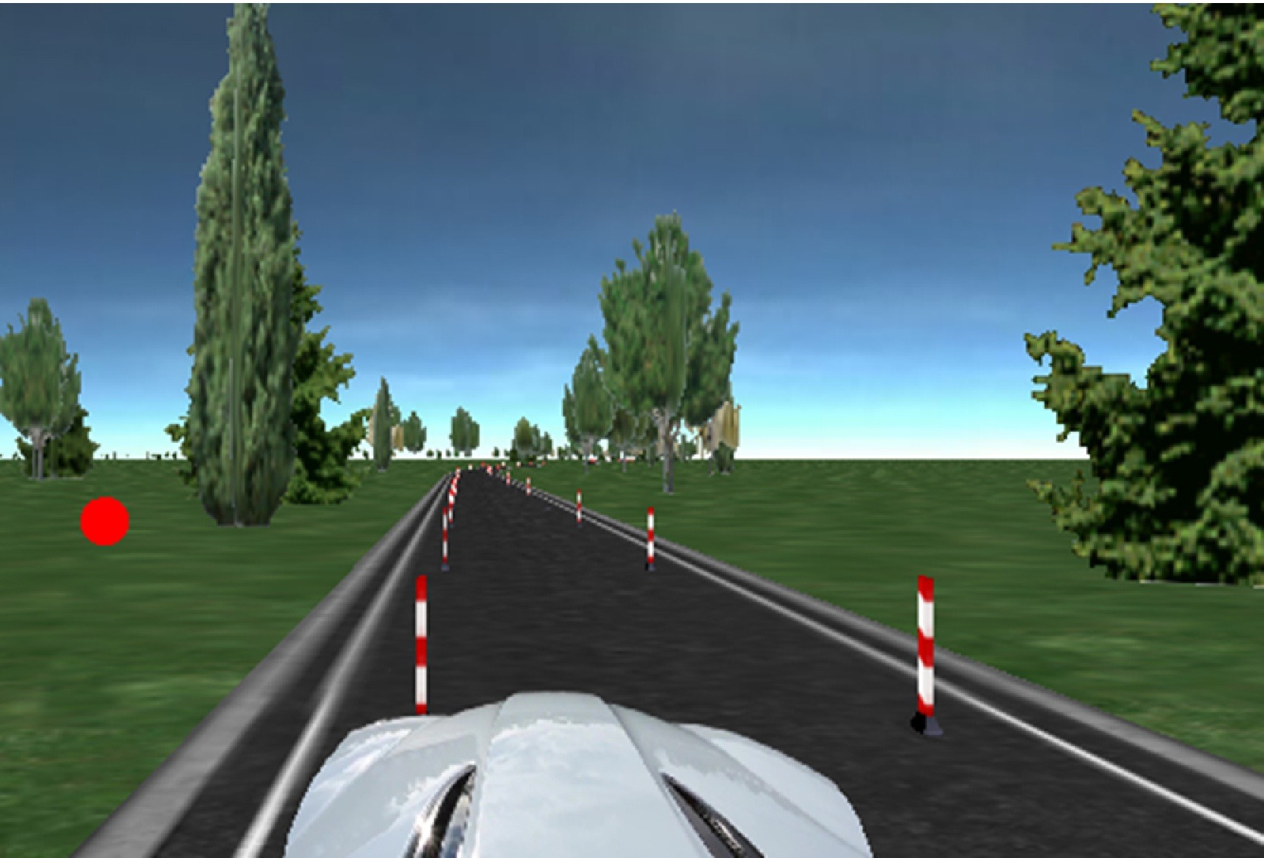
Method
程序
實驗前
完成駕駛體驗的問卷調查
包含七個違規項目的駕駛員行為調查問卷（DBQ）
進行約6分鐘的練習（10.5km的距離）
實驗中
每個實驗駕駛於單向道路（2.2米寬和13.9公里長）
駕駛於四個條件之一(Manual, ContRF, Band, or Cont)
第一個12公里的軌跡包含三種類型的曲線，內半徑分別為1500米，750米和500米

Slide 8
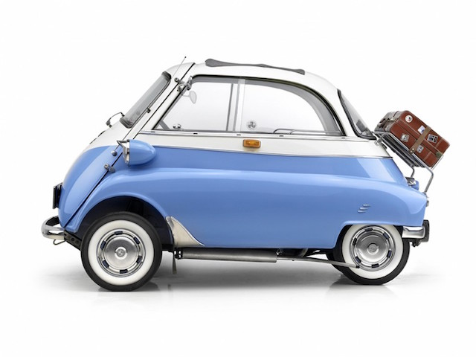
Method
程序
實驗後
受測者被告知錐形命中的數量，並離開模擬器休息5分鐘
填寫三個問卷：NASA任務負荷指數（NASA-TLX）、評估工作問卷以評估指導的滿意度和有用性、模擬器疾病項目。

Slide 9
Results
車速
受測者的平均速度在四個條件之間顯著不同， F（3,69）= 5.96， p = 0.001。
當Cont由Cont支援時，與ContRF和Manual相比，受測者的駕駛速度明顯更快（平均為7公里/小時，中等效果大小）。
假定不遭受BA的兩種指導條件（即ContRF和Band）之間，沒有觀察到手動和統計學顯著的速度差異。

Slide 10
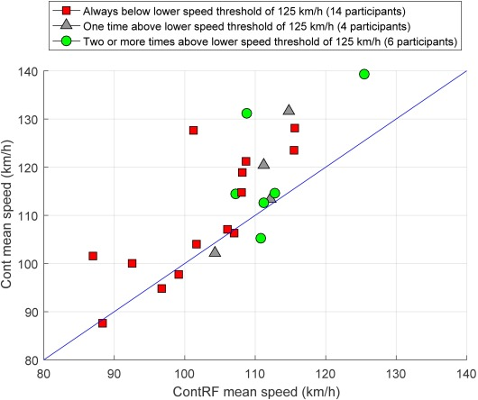
Results
車速
Manual，ContRF，Band和Cont，13.1km軌蹟的平均（SD）完成時間分別為440秒（52），435秒（39），428秒（45）和411秒（48）
平均速度和完成時間顯示完美的負斯皮爾曼相關（ρ= -1），因此完成時間不進行統計測試
ContRF條件－ 受測者平均94.5％的時間開車慢於125公里/小時，有效地產生與連續引導相同的引導。
ContRF條件－ 24名受測者，有14名未超過125km / h的較低速度閾值。

Slide 11
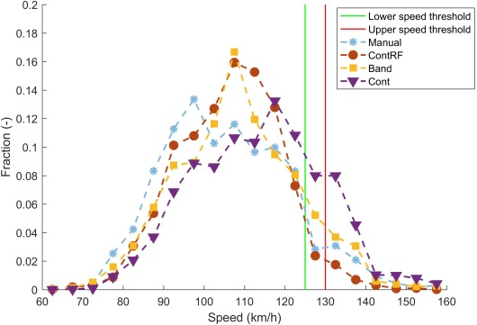
Results
車速
ContRF和Cont在大多數駕駛時間內是有效地條件，但這兩個條件之間的速度分佈顯著不同
在較低速度閾值之前ContRF下降，而對於Cont條件，不能看到此下降情形

Slide 12
Results
性能
與手動條件相比，三種轉向引導條件在較低的越野時間，較低的最大絕對橫向誤差和較低的車道返回時間方面產生了強烈改進車道的保持性能。
Band和Manual產生的平均絕對側向誤差顯著高於ContRF和Cont。

Slide 13
Results
工作量
工作負載（NASA-TLX評分）和客觀工作負荷（轉向反轉率），手動比Cont和ContRF更顯著。
六個NASA-TLX項目中的每一個，手動條件比Cont和ContRF條件有更高的工作負荷分數
對精神需求，性能和努力項目具有顯著的影響。
Band條件產生明顯高於Cont條件的心理需求。

Slide 14
Results
安全餘量
與Manual和Band相比，ContRF和Cont在中位TLC方面顯著較高。
ContRF和Cont條件下，與手動相比，受測者的駕駛較少，安全裕度較低，但安全裕度較高。
使用ContRF和Cont的整體駕駛導致中值TLC和TLC> 4s的最高安全裕度。

Slide 15
Conclusion
結果證實連續觸覺轉向指導導致駕駛員更快地駕駛
設計用於減輕超速的橫向調節（帶）和縱向調節（ContRF）引導條件能成功實現目標，同時保持高的車道保持性能。
與手動和帶條件相比，使用Cont和ContRF駕駛的參與者能夠以更低的工作量更好地將車輛定位在道路中間。
結果顯示，與手動條件相比，Cont在TLC方面提高了安全邊距，儘管平均速度較高
在觸覺轉向指導下，駕駛員能夠安全地提高其速度。
ContRF的安全裕度高於Cont，可能是因為較低的行駛速度。
連續轉向指導引起駕駛員增加速度，從而減少潛在的安全效益。
通過在側向（帶）或縱向（ContRF）方向上進行設計調整，可以防止BA同時保持安全益處。

